Slide 1
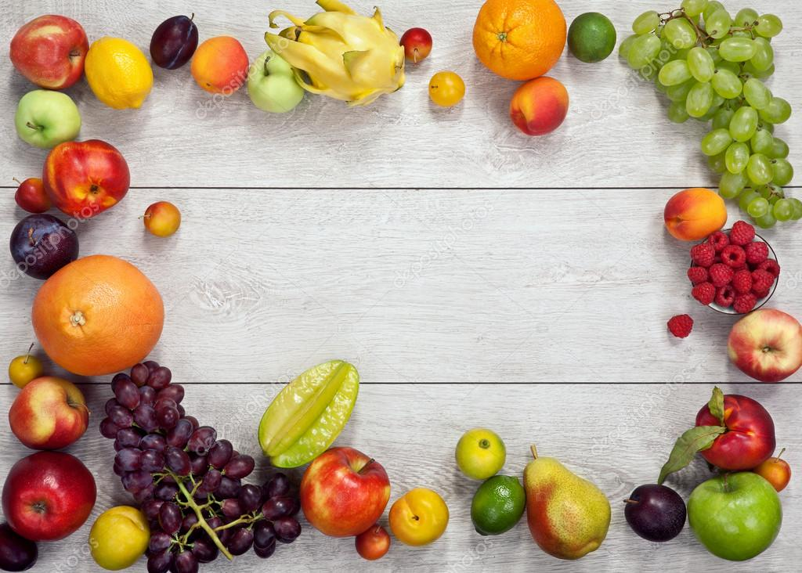
Проект
«Овощи и фрукты – что же это за продукты?»
Выполнила воспитатель
КГБУЗ «Дом ребенка специализированный, г.Бийск» Шматова Е.В.

Slide 2
Тема проекта: «Овощи и фрукты – что же это за продукты?»
Тип проекта: практико-ориентированный.
Вид проекта: педагогический.
по составу участников – групповой
по продолжительности – краткосрочный (с 1.08.2023
по 26.09.2023 г.)
Участники проекта:
дети 5 группы (возраст от 2 г 6 м. до 3 г. 6 м.);
воспитатели;
дефектолог.
Актуальность проекта:
Дети знакомятся с такими понятиями как овощи и фрукты. Для многих детей эти понятия неразделимы, очень сложно их классифицировать. Тем более для детей, воспитывающихся в закрытых учреждениях. Чтобы помочь детям классифицировать овощи и фрукты, необходимо познакомить со свойствами и местом их произрастания. Для этого в работе с детьми я использовала проектную технологию.

Slide 3
Цель проекта: создание условий для расширения представлений у детей об овощах и фруктах через разные виды деятельности.
Задачи проекта:
1. Формировать у детей представления об овощах и фруктах; определять их по форме (круг, овал), называть их цвет и характерные признаки.
2. Формировать у детей знания об обобщающих понятиях «овощи», «фрукты».
3. Формировать представления детей о полезных продуктах; познавательный интерес к окружающему миру, родной природе.
4. Развивать умение детей изображать овощи и фрукты в рисовании, лепке, аппликации, используя различные способы и средства изображения.
5. Обогатить развивающую предметно-пространственную среду группы.

Slide 4
Предполагаемый результат проекта для детей:
у детей сформированы начальные представления об овощах и фруктах;
дети знают и называют овощи по внешнему виду, цвету, форме;
дети понимают, что овощи растут на огороде, на грядке, а фрукты в саду на дереве;
у детей повысится стремление отражать свои представления в продуктивной деятельности (рисование, лепка);
у детей повышение речевой активности, активизация словаря по теме «Овощи и фрукты».
Предполагаемый результат проекта для педагогов:
мотивация к использованию метода проектов в педагогической деятельности;
повышение профессионального мастерства.
Данный проект органично вписывается в основную общеобразовательную программу Дома ребенка и обеспечивает целостность учебно-воспитательного процесса, предусматривающего всестороннее развитие детей, создание эмоционально-комфортного состояния и благоприятных условий для развития индивидуальности, позитивных личностных качеств.

Slide 5
Проект проходил в 3 этапа
Подготовительный этап (с 1.08 по 14.08.2023 г.)
Постановка цели, задач.
Изучение методической литературы.
Подбор художественной литературы (потешки, стихотворения, загадки)
Подбор пособий для работы с детьми.
Определение объема и содержания работы для внедрения проекта.
Составление перспективного плана по реализации основного этапа проекта.
Основной этап (с 15.08. по 26.09.2023 г.)
  С учетом приоритетного направления деятельности Дома ребенка, данный этап обеспечивает реализацию пяти направлений развития детей:
  Образовательные области по ФГОС ДО:
  Социально-коммуникативное развитие
  Познавательное развитие
  Речевое развитие
  Художественно-эстетическое развитие
  Физическое развитие
Вся работа по реализации основного этапа строилась в доступной и интересной для детей форме.

Slide 6
Реализация основного этапа проекта
«Овощи и фрукты – что же это за продукты?»
Образовательные области по ФГОС ДО | Содержание проекта
Познавательное развитие | 1. Д/и «Узнай и назови овощи» 2. Д/и «Чего не стало?» (на материале темы: овощи) 3. Д/и «В саду» 4. Д/и «Чего не стало?» (на материале темы: фрукты) 5. Рассматривание картины «В саду» 6. Рассматривание картины «В огороде» 7. Рассматривание муляжей овощей и фруктов 8. Рассматривание овощей и фруктов в натуральном виде 9. Д/и «Собери картинку» 10. Д/и «Найди красные фрукты и овощи» 11. Д/и «Один-много» 12. Д/и «Не ошибись» Просмотр развивающих мультфильмов на тему: «Овощи. Фрукты»

Slide 7
Речевое развитие | 1. Д/и «Куда спрятали овощи?» 2. Д/и «Назови ласково овощи» 3. Д/и «Чем мы угостили Зайчика?» 4. Д/и «Где растут фрукты» 5. Д/и «Подарим фрукты» 6. Д/и «Компот какой?» Чтение потешек 1. «Огуречик, огуречик…» 2. «В огороде шум-шум-шум…» Загадывание загадок про фрукты, овощи. Рассказывание сказки «Репка» Чтение стихотворений 1. «Эй, редиска, прыгай в миску…» 2. «Чесночок, наш чесночок…» 3. «Посмотрите-ка, арбуз…» 4. «Помидор на грядке…» 5. «Спелый, сочный апельсин…» 6. «Абрикос, абрикос…» 7. «Что за грохот – бум-бум-бум…» 8. «Виноград, виноград…»

Slide 8
Социально-коммуникативное развитие | Хороводные игры 1. «Мы пришли на огород» 2. «Мы в саду гуляли» 3. «Кабачок» 4. «Зайка шел, шел, шел» Сюжетно-ролевые игры 1.«Покупка овощей» 2. «Мама варит суп» 3. «Везем урожай» 4. «Сварим компот для куклы Маши»
Художественно-эстетическое развитие | 1.Рисование «Морковка для зайчика», «Яблочки». 2. Лепка «Зеленый огурчик». 3. Раскрашивание картинок «Овощи», «Фрукты». 4. Аппликация «Яблочки на дереве».

Slide 9
Физическое развитие | Игры на координацию слов с движениями 1. «Наши девочки и мальчики…» 2. «В огороде, в огороде весело гуляли…» 3. «Мы картошку накопали…» 4. «Овощи и фрукты…» 5. «На носочки я встаю…» Пальчиковые игры 1. «Дружат в нашей группе…» 2. «1,2,3,4,5 будем овощи считать…» 3. «Пять проворных пальчиков…» 4. «С мамой мы гулять пойдем…» 5. «Мы делили апельсин…» 6. «Вот лежат фрукты…»

Slide 10
Заключительный этап:
Продукты проектной деятельности:
1. Картотека «Сборник малых фольклорных жанров» (выборка потешек, песенок, закличек на лексические темы «Фрукты. Овощи»)
2. Картотека «Дидактические игры для развития речи детей раннего возраста»
3. Картотека «Лексические темы: пальчиковые игры, игры на координацию слова с движением для детей 2-3 лет»
4. Подборка иллюстраций по данной теме.
5. Продукты продуктивной деятельности детей: аппликации, рисунки.
Вывод: в проекте «Овощи и фрукты – что же это за продукты?» дети познакомились с такими свойствами овощей и фруктов как: цвет, величина, форма, место произрастания. Научились классифицировать, сравнивать и обобщать. Проектная деятельность способствовала умственному развитию детей и развитию познавательного интереса.

Slide 11
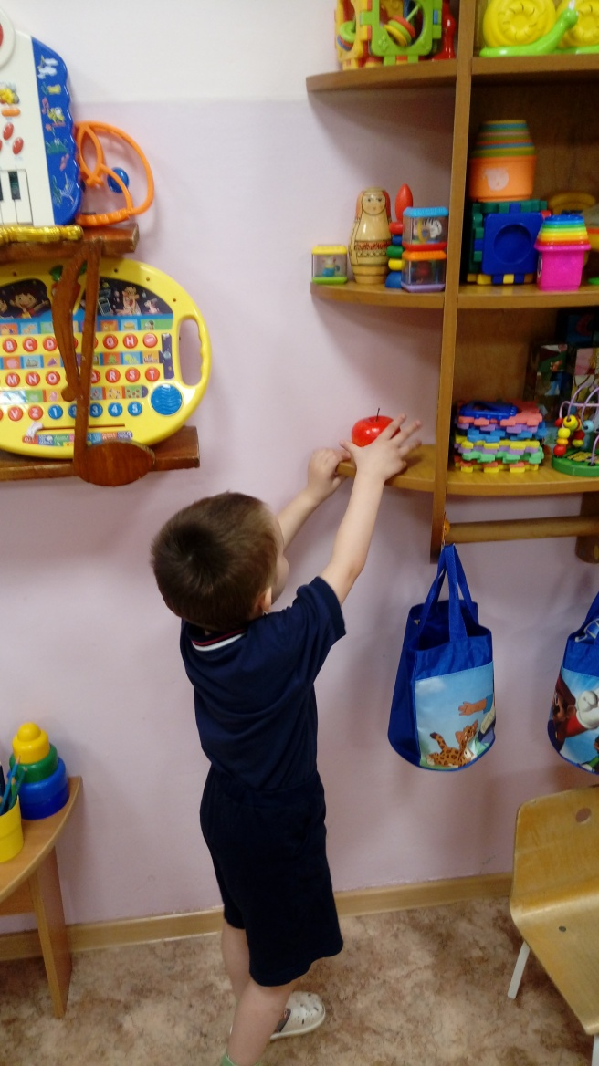
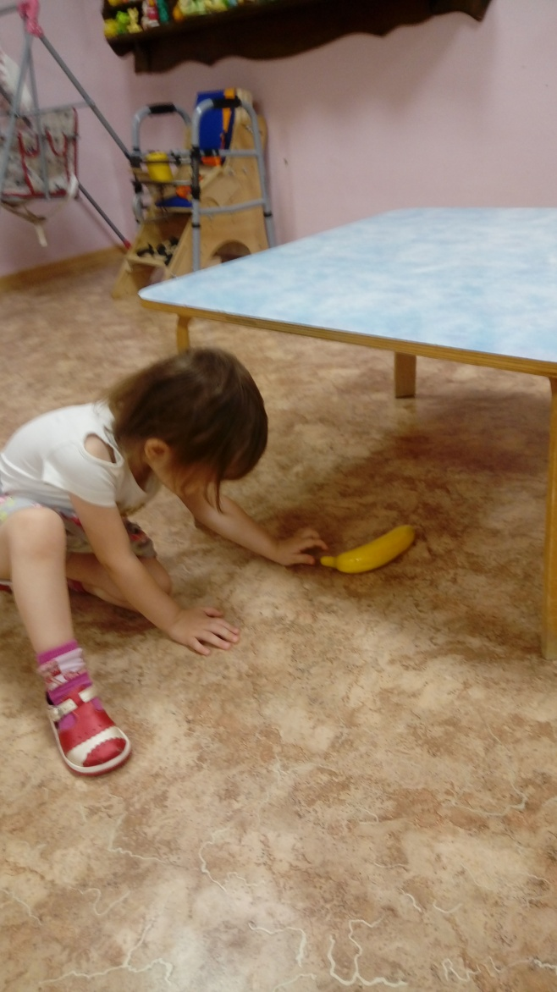
Д/и «Куда спрятали фрукты?»

Slide 12
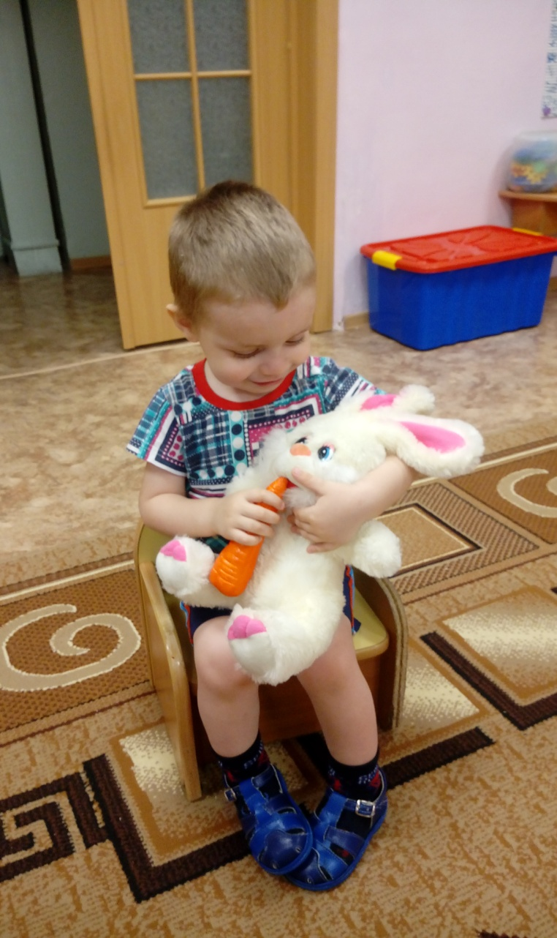
Д/и «Чем мы угостили Зайчика?»

Slide 13
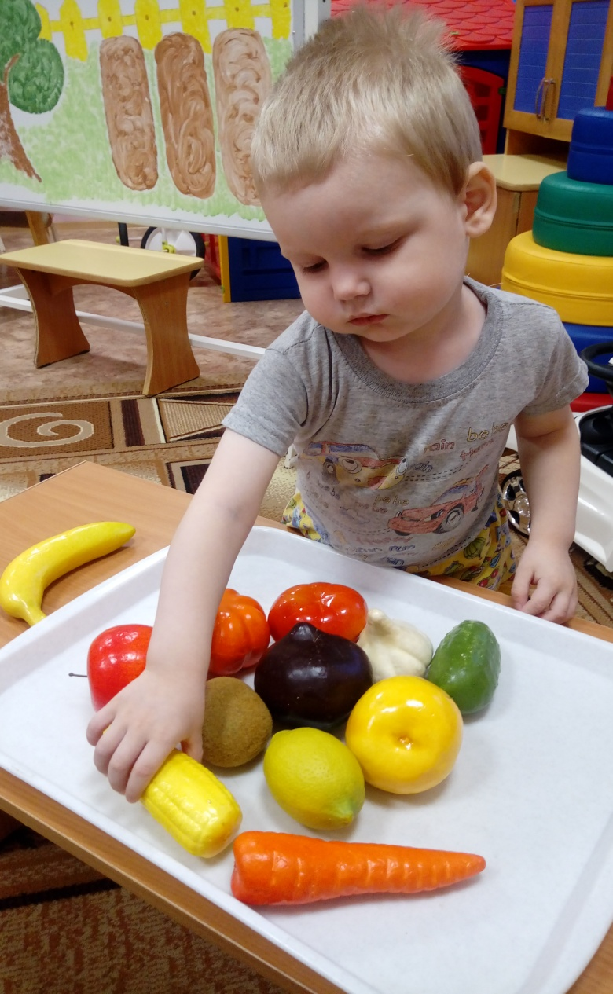
Д/и «Найди желтые фрукты и овощи»

Slide 14
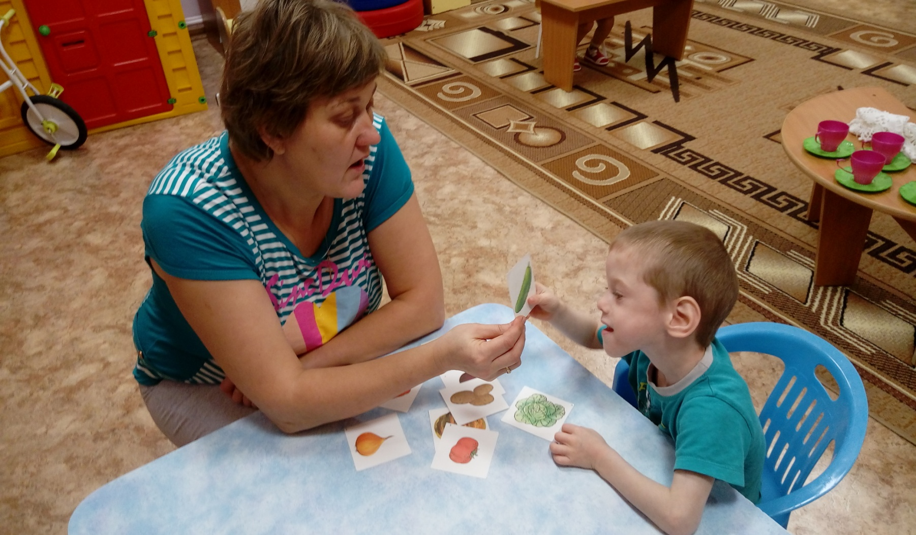
Д/и «Узнай и назови овощи»

Slide 15
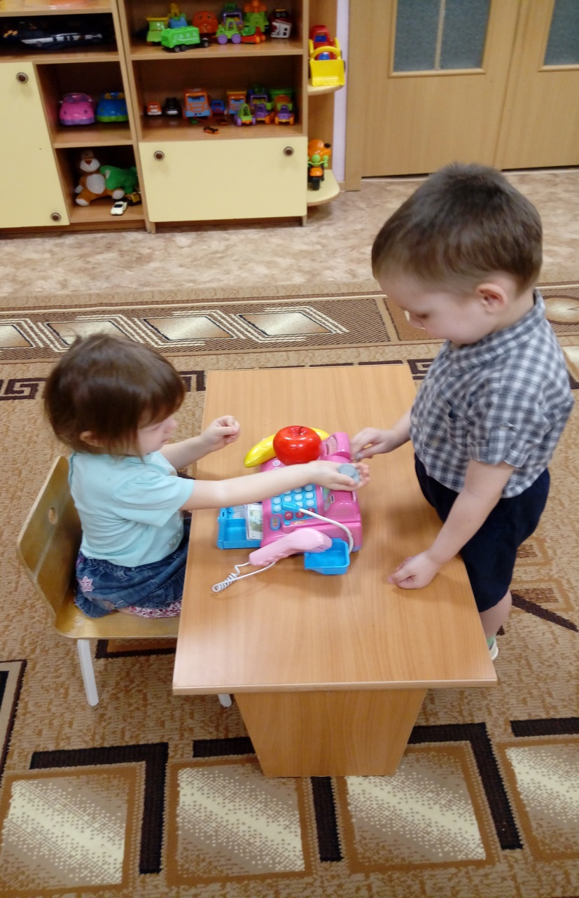
Сюжетно-ролевая игра «Покупка фруктов»

Slide 16
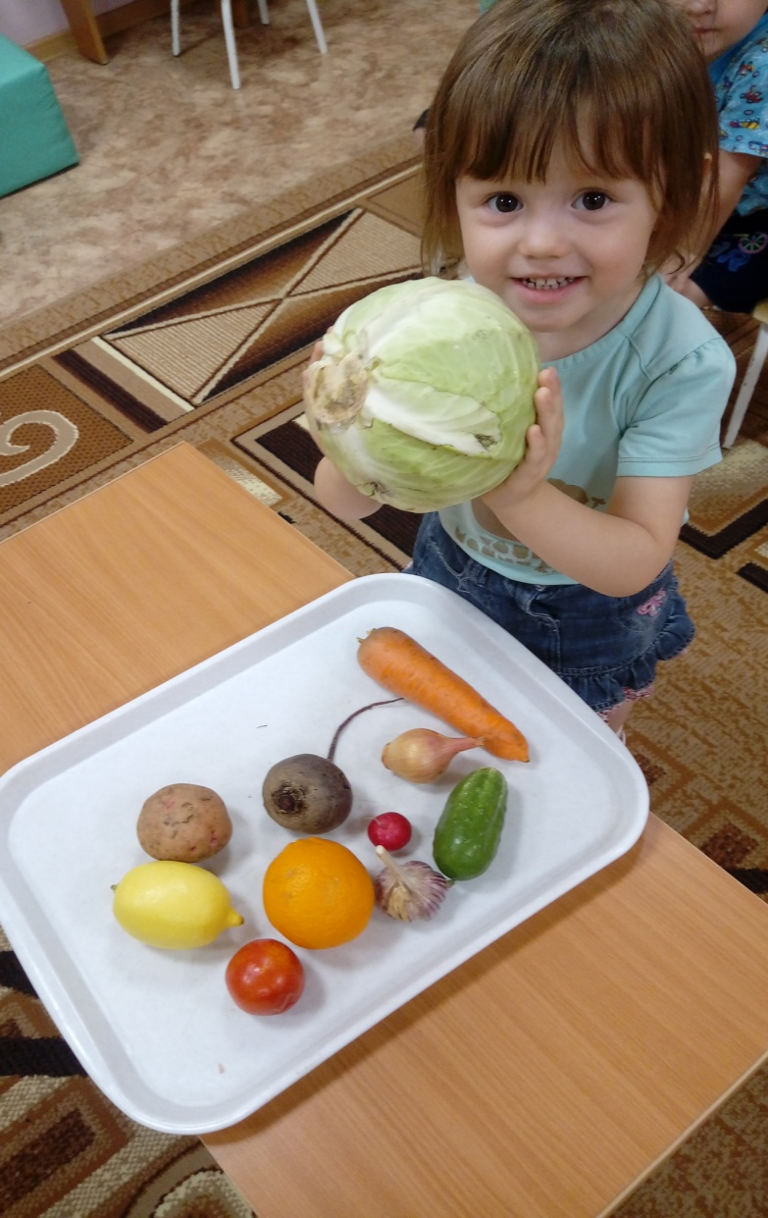
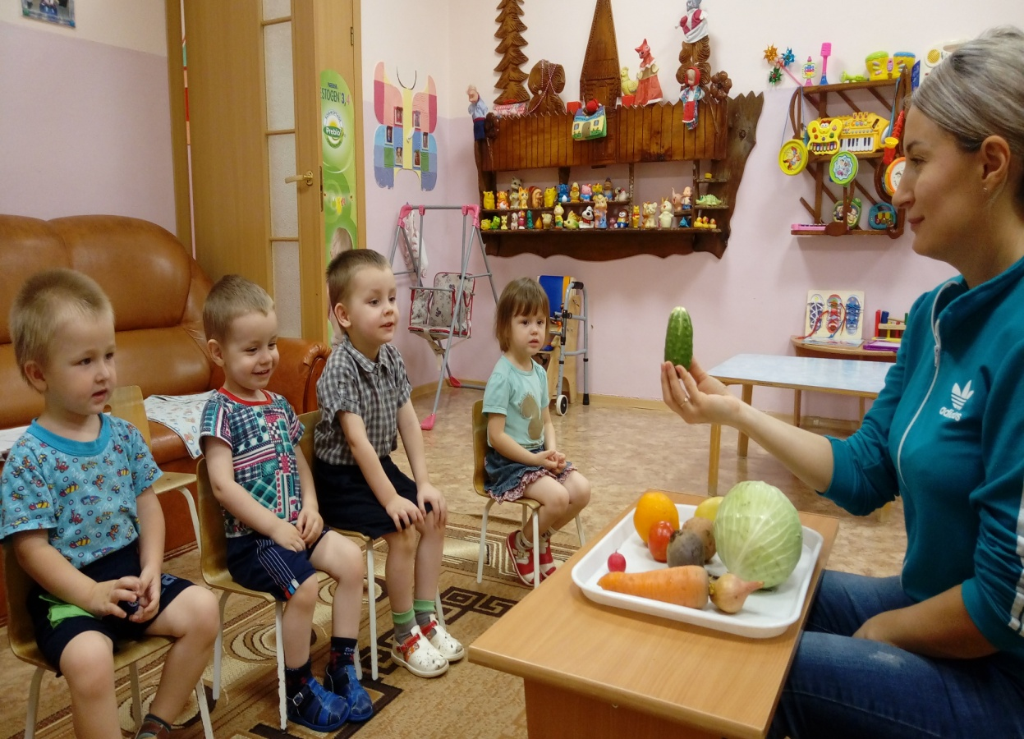
Рассматривание натуральных овощей и фруктов

Slide 17
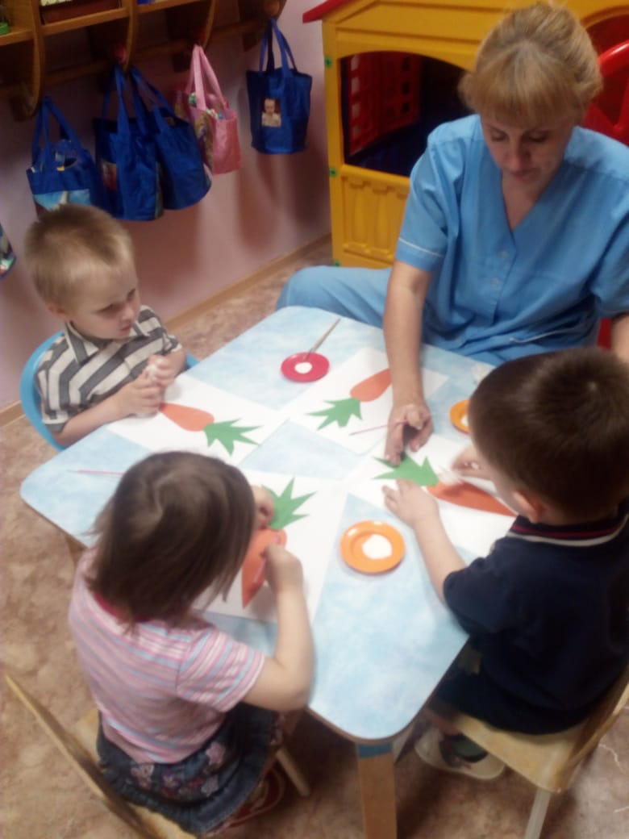
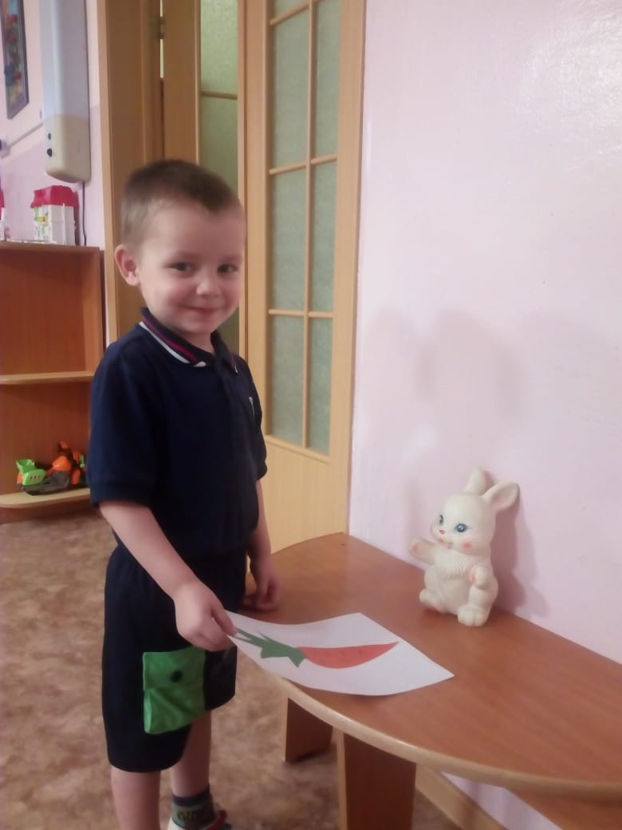
Аппликация «Морковка для Зайчика»

Slide 18
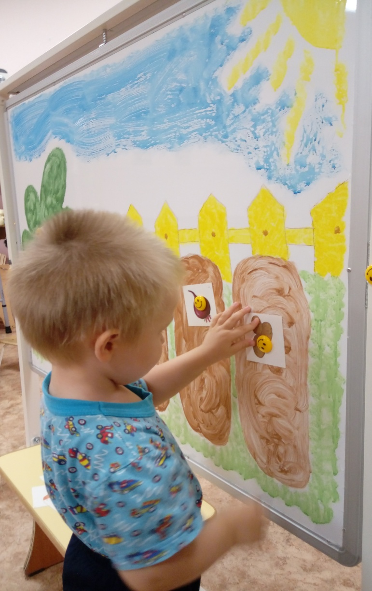
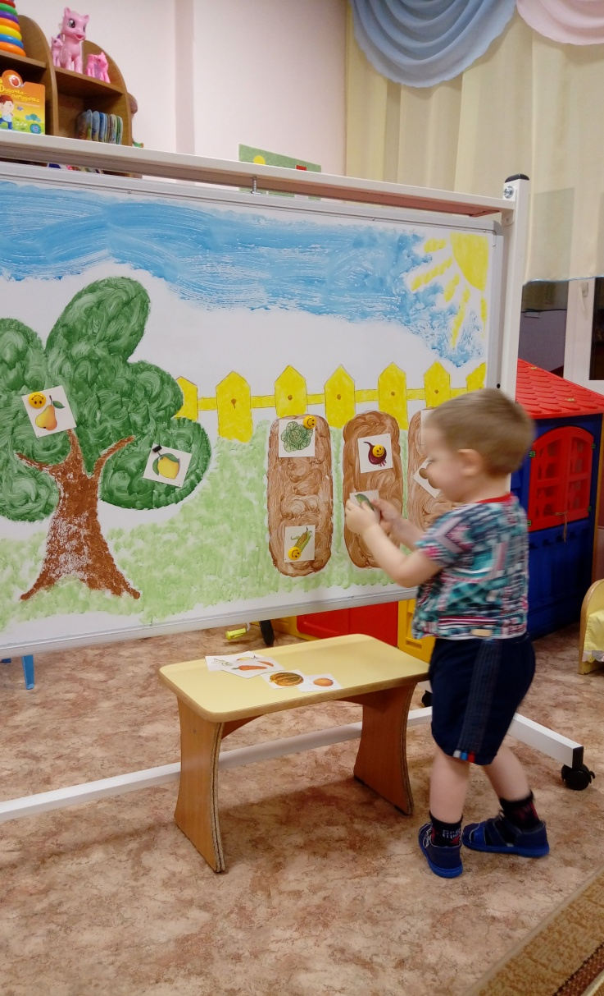
Д/и «Где растут фрукты, а где овощи?»

Slide 19
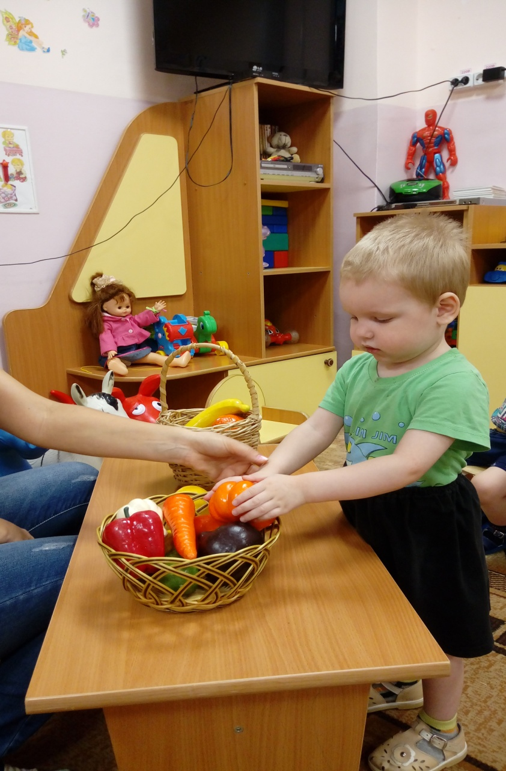
Д/и «Разложи фрукты и овощи по корзинкам»

Slide 20
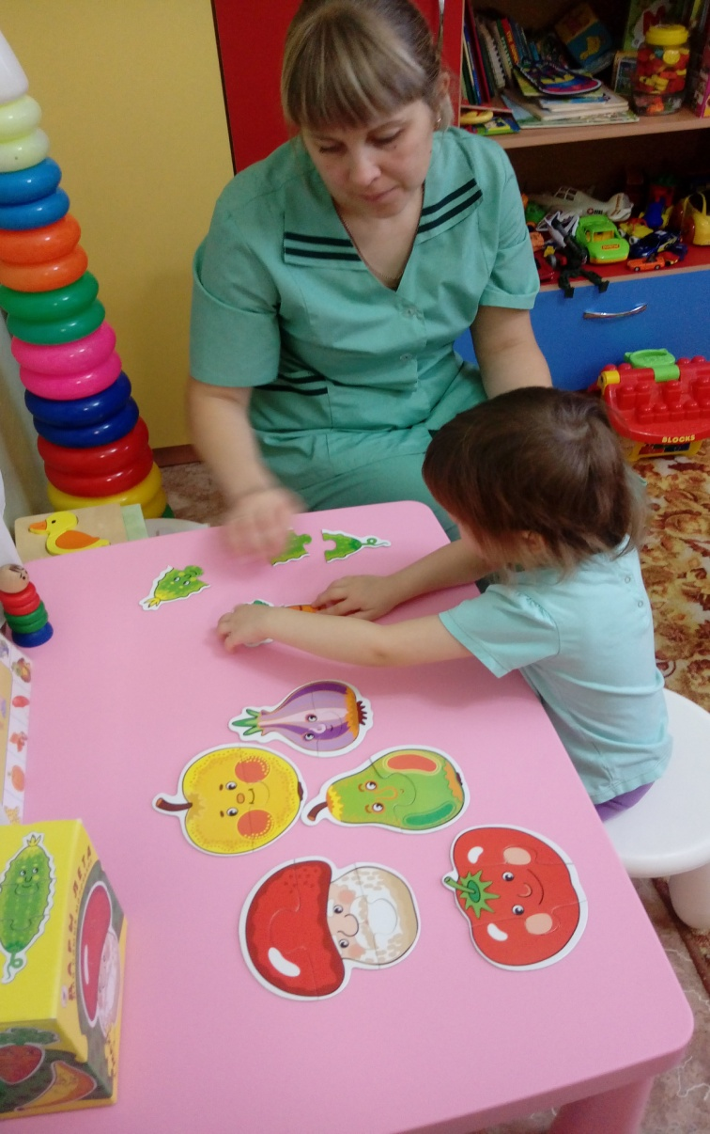
Д/и «Собери овощи и фрукты» (материал: пазлы)

